Slide 1
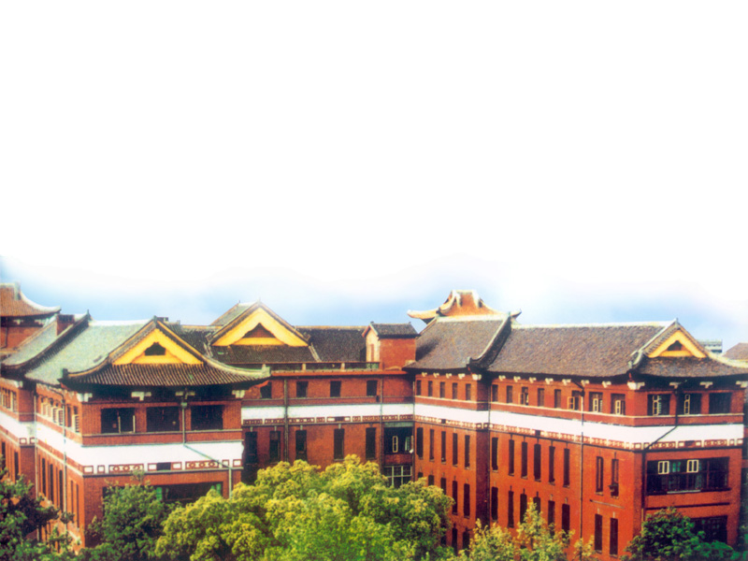
全身麻醉期间严重并发症的防治
中南大学湘雅医院麻醉科 李友清

Slide 2
发生严重并发症的原因：
病人的疾病状况。
医师的责任心及技术水平。
麻醉药、麻醉相关设备故障。

Slide 3
呼吸道梗阻
呼吸道梗阻:
上呼吸道梗阻
下呼吸道梗阻
或 完全性梗阻
部分性梗阻

Slide 4
舌后坠
全麻药及肌松药
→下颌骨及舌肌松驰
→舌坠向咽部阻塞上呼吸道
不完全性:鼾声
完全性: 只有呼吸动作,
无气体交换,SpO₂ ↓
处理: 头后仰,托下颌,置通气道.

Slide 5
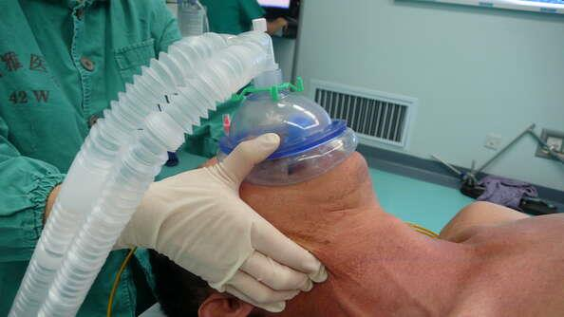

Slide 6
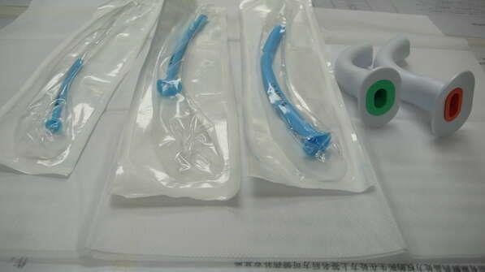

Slide 7
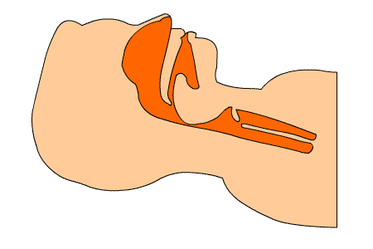

Slide 8
分泌物、脓痰、
血液、异物阻塞气道
▲对气道有刺激性的麻药
→分泌物↑
（术前给足量抗胆碱药）
▲支扩、湿肺等→
大量血液、脓痰堵塞气道
（双腔插管，术中吸引）

Slide 9
▲鼻咽、口腔等手术
→积血、敷料阻塞
（气管插管）
▲脱落的牙或义齿阻塞气道
（麻醉前拔除或取出）

Slide 10
反流与误吸
原因: 应用全麻药、肌松药后
→贲门括约肌松驰
→胃内容物反流
→下呼吸道严重阻塞
→ 误吸。(死亡率50%～75%。)
→突发支气管痉挛、
呼吸急速、困难、
肺内弥漫性湿罗音，严重缺O₂.

Slide 11
预防:
◆ 禁食 、禁饮： 择期手术术前:
成人: 禁食、水8h.
＜6月: 4h禁奶及固体食物，
2h禁清亮液体.
6月～36月： 6h禁奶及固体食物，
3h禁清亮液体.
＞36月： 8h禁奶及固体食物，
3h禁清亮液体.

Slide 12
◆备吸引器、鼻胃管减压.
◆饱胃、高位肠梗阻: 清醒插管.
处理:
发生反流误吸时
→头低位、转向一侧、
吸引、支气管解痉药、
必要时支气管镜检.

Slide 13
插管位置异常、
管腔堵塞、麻醉机故障
▲ 导管扭曲、受压,
▲ 过深误入一侧支气管,
▲ 过浅脱出,
▲ 管腔被粘痰堵塞,
▲ 螺纹管扭曲,
▲ 呼吸活瓣启动失灵.

Slide 14
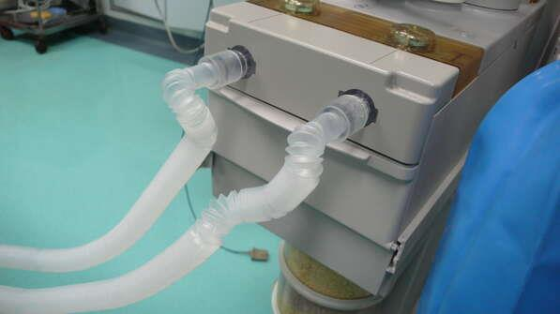

Slide 15
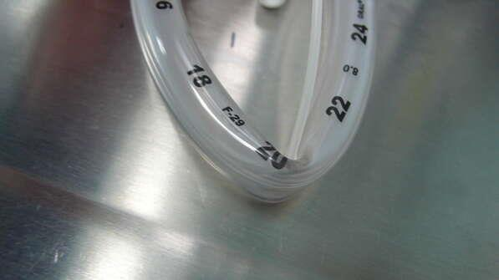

Slide 16
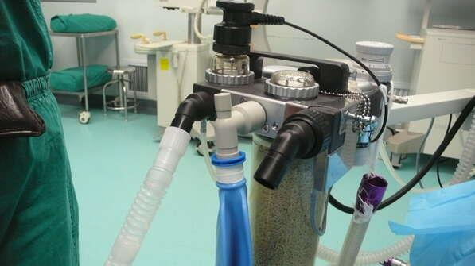

Slide 17
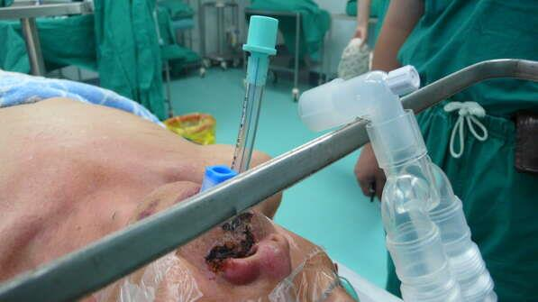

Slide 18
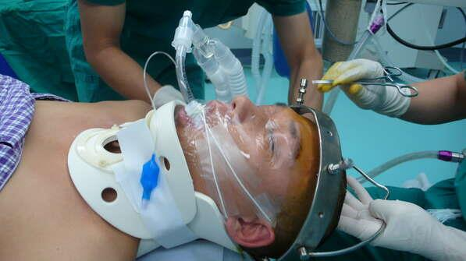

Slide 19
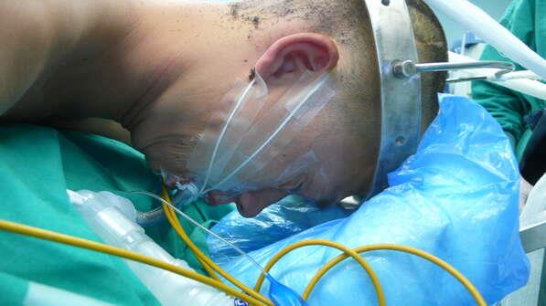

Slide 20
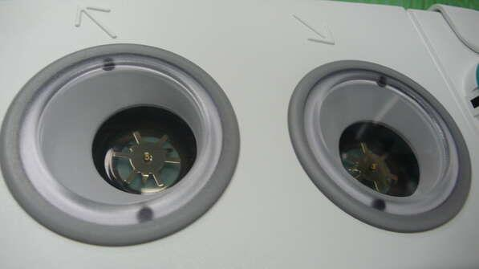

Slide 21
气管受压
● 颈部、纵隔肿块 →气管受压
● 血肿、炎性水肿 →气管受压
● 气管软化→气管塌陷→窒息
(必要时气管切开).

Slide 22
口咽部炎性病变、
喉肿物及过敏性喉水肿
◆ 扁桃体周围脓肿、
咽后壁脓肿、喉癌、
声带息肉、会厌囊肿
→上呼吸道梗阻:呼吸困难，
无法施行口腔插管。
◆ 过敏性喉头水肿
→抗过敏治疗,加压给O₂
→SpO₂仍无改善→气管造口

Slide 23
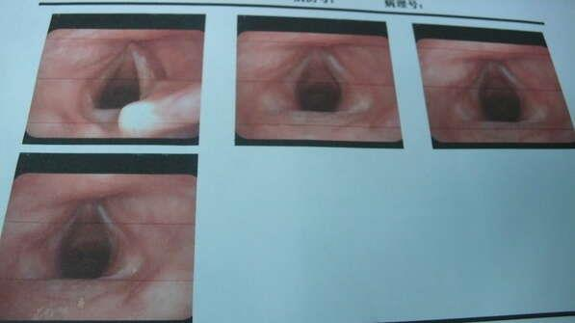

Slide 24
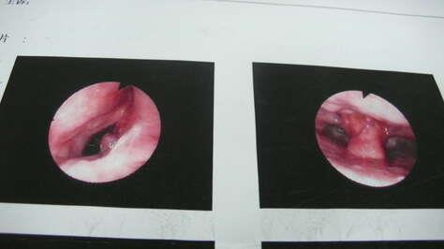
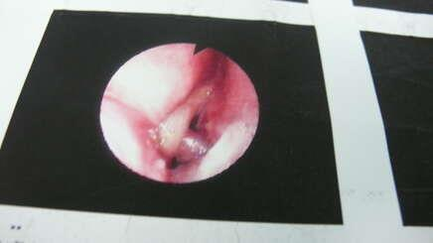

Slide 25
喉痉挛与支气管痉挛
喉痉挛:
声门闭合反射过度亢进.
临床表现:
◆ 吸气性呼吸困难、
高调吸气性哮鸣音.
◆ 咽部迷走神经兴奋性↑
→咽部应激性↑
→声门关闭活动↑.
◆ 发生于全麻Ⅰ～Ⅱ期（浅全麻),
硫喷妥钠易诱发喉痉挛.

Slide 26
诱发原因:
◆ 低O₂血症、高CO₂血症、
口咽部分泌物、
反流胃内容物、
◆ 通气道、喉镜、气管插管操作.
◆ 浅麻醉下手术操作：
扩肛、剥离骨膜、
牵拉肠系膜及胆囊等.

Slide 27
处理:
轻度：去除局部刺激,给O_{2 。}
中度：面罩加压给O₂ 。.
重度：声门紧闭,气道完全阻塞
→粗针环甲膜穿刺吸O_{2。}
→或iv 肌松药→气管插管。
预防: 避免浅全麻下行任何操作，
防止缺O₂与CO₂蓄积。

Slide 28
支气管痉挛
诱发因素:
●气管插管、反流误吸、吸痰。
●手术刺激→反射性痉挛。
●硫喷妥钠、吗啡等
→肥大细胞释放组胺
→诱发痉挛。

Slide 29
临床表现:
呼气性呼吸困难、
喘鸣音、 呼气期延长、
HR↑或 心律失常 。

Slide 30
处理：
●轻度：手控呼吸即可改善.
●严重支气管痉挛：
支气管扩张剂、激素.
●缺O₂、CO₂蓄积诱发者→IPPV
●浅全麻下手术刺激诱发者
→加深麻醉及肌松药.

Slide 31
呼吸抑制
通气不足：
呼吸频率慢、潮气量低、
PaO₂↓ 、 PaCO₂↑

Slide 32
中枢性呼吸抑制
▲ 镇痛药、麻醉药
→抑制呼吸中枢
（减浅麻醉，纳洛酮对抗）
▲ 过度通气
→ CO2排出过多
→ 抑制呼吸中枢
（减少通气量）

Slide 33
外周性呼吸抑制
★ 应用肌松药（常见原因）：
处理：新斯的明拮抗.
★ 大量排尿→血K⁺↓→呼吸肌麻痹：
处理；补K^{+.}
★ 全麻复合高位硬麻：
处理：待阻滞作用消失.

Slide 34
呼吸抑制时的呼吸管理
有效人工通气
→SpO₂、P_{ET}CO₂维持正常.
▲有自主呼吸者：辅助呼吸.
▲无自主呼吸者：控制呼吸.

Slide 35
低血压与高血压
低血压及其防治
血压降低幅度超过麻醉前20%,
或SBP≤80mmHg.

Slide 36
发生原因:
◆麻醉因素:
● 麻醉药、麻辅药→
抑制心肌、扩张血管.
● 过度通气→低CO₂血症.
● 排尿过多→低血容量、低K^{+.}
● 缺O₂→酸中毒.
● 低体温.

Slide 37
◆手术因素:
● 术中失血多未及时补充.
● 迷走反射.
● 手术操作压迫心脏、大血管.
● 直视心脏手术.

Slide 38
◆病人因素:
●术前明显低血容量未纠正.
●肾上腺皮质功能衰竭.
●严重低血糖.
●血浆CA↓↓.
●心律失常或心梗.

Slide 39
预防:
★ 术前充分补液，
★ 纠正水、电失衡.
★ 纠正贫血.
★ RHD、严重MS→
切忌使用心肌抑制药.
★ 已有心脏缺血的冠心病人
→防止血压显剧波动.

Slide 40
★ 心梗者→除非急症，
6个月后再行择期手术.
★ 心衰者→心衰控制后2W再手术.
★ Ⅲ度房室传导阻滞
或病窦综合征 →起搏器.
★ 低K⁺→补K^{+.}
★ 房颤→心室率80-120次/分.
★ 长期激素治疗者→
术前、术中加大激素用量.

Slide 41
处理：
▼ 减浅麻醉。
CVP不高→加快输液及胶体。
必要时用升压药。
▼ 严重冠心病者，术中反复低血压
→防心梗发生，支持心泵功能。
▼ 手术牵拉内脏致BP↓
→暂停手术操作，少量麻黄素等。
▼ 肾上腺皮质功能不全者
→大剂量DXM。
▼ 术中一旦测不出BP→立即CPR.。

Slide 42
高血压及其防治
高血压：指BP↑＞麻醉前20%
或BP≥160/95mmHg.
血压过高:指BP↑＞麻醉前30mmHg.

Slide 43
影响：
● 血压过高→左室射血阻力↑
→左室舒张末期压↑
→心内膜下缺血→梗死.
● 严重高血压→脑卒中
（脑出血、脑梗塞、高血压脑病).

Slide 44
原因：
◆麻醉因素:气管插管操作、KTM、r-OH、
缺O₂、CO₂蓄积早期。
◆手术因素:
▲颅内手术牵拉某些脑神经。
▲脾切→挤压→循环容量剧增。
▲嗜铬细胞瘤→术中探查。

Slide 45
◆ 病情因素:
▲ 甲亢、嗜铬细胞瘤
→麻醉后出现难以控制BP↑↑
→急性心衰、肺水肿.
▲ 精神极度紧张→BP↑↑
→脑出血、心衰.
处理：对因治疗.

Slide 46
心肌缺血
冠脉狭窄或阻塞→
冠脉血流不能满足心肌代谢需O₂
→心肌缺血。

Slide 47
◆ 影响心肌耗O₂量的主要因素：
● 心率 。
● 心肌收缩力。
● 心室内压。
◆ 决定冠脉血流多少的因素：冠脉阻力
左室心肌供血主要在舒张期
HR↑→舒张期缩短
→左室心肌供血↓

Slide 48
有关生理知识
冠脉阻力 由 冠脉及分支内经
冠脉长度 →决定
血液粘稠度
心肌不能耐受较长时间缺O_{2.}

Slide 49
心肌毛细血管与纤维的数量为1:1.
心肌肥厚→肌纤维↑，
但毛细血管数量并不↑
→易心肌缺血.
冠脉血管间的吻合支极细小，
血流量极少
→一旦冠脉血管某一支阻塞
→不能立即建立有效侧支循环
→心梗.

Slide 50
心肌缺血的诊断方法
心肌缺血的ECG表现：
▲出现Q波，R波进行性↓。
▲ST段压低＞1mm or 抬高＞2mm。
▲T波低平、双向或倒置。
▲心传导异常。
▲心律失常。

Slide 51
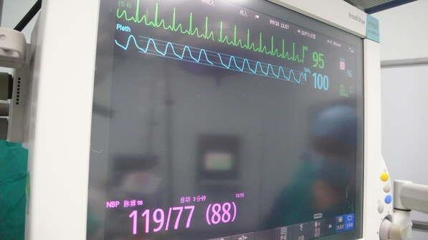

Slide 52
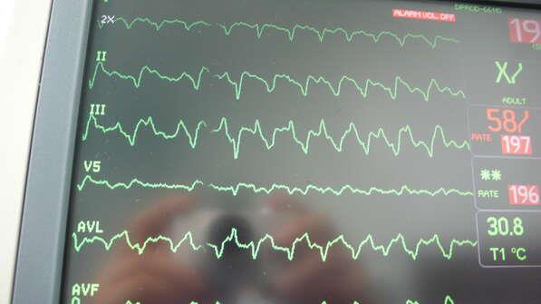

Slide 53
麻醉期间心肌缺血原因
冠脉狭窄达51～75%
→心肌缺血ECG表现.
原因:
◆ 精神紧张、恐惧、疼痛
→CA释放↑
→心脏后负荷↑, HR↑
→心肌耗O₂↑.

Slide 54
◆ BP↓↓ 或↑↑
→影响心肌供血供氧.
◆ 麻醉药 ：抑制心肌收缩力→C.O.↓.
抑制血管→回心血量↓.
◆ 缺O₂或供O₂不足.
◆ HR↑或心律失常.

Slide 55
心肌缺血的防治
原则: 使心肌氧供需平衡，
降低氧耗，增加供氧.
◆ 减轻心脏作功。
（治疗高血压,适当减慢心率）.
◆ 酌情使用短效β-R阻滞剂
或钙通道阻滞药。

Slide 56
◆ 消除不良血流动力学效应：
(纠正心律失常、避免BP↓).
◆ 提高供氧量：
（纠正贫血、↑吸入氧浓度）.

Slide 57
体温升高或降低
机体散热方式：
●辐射:60% ●传导:＜3%；
●对流:12% ●蒸发:25%
体温调节
下丘脑→体温调节中枢.
人体中心温度（恒定）：37℃

Slide 58
低体温
中心温度<36℃
诱发因素：
◆ 低室温:要求室温24～26℃。
◆ 室内通风：对流散热。
◆ 术中输入大量冷液体、冷库血。
◆ 术中内脏暴露时间长。
◆ 用冷溶液冲洗体腔。
◆ 全麻药抑制体温调节中枢。
◆ 肌松药→产热↓→T↓。

Slide 59
低体温的影响：
◆ 使麻醉药作用时间延长
◆ 出血时间延长：
体温↓→凝血物质活性↓
血小板滞留于肝.
◆ 血液粘稠度↑
→影响组织灌注，氧离曲线左移
→不利于组织供O₂
◆ 寒战→组织耗O₂↑↑

Slide 60
预防
◆ 室温维持于24℃±.
◆ 大量输血输液宜加温.
◆ 采用吸入麻醉IPPV时，
宜用循环紧闭回路.
◆ 婴幼儿：变温毯.

Slide 61
体温升高
中心温度>37.5℃
● 低热 :37.5～38℃(口腔温度).
● 高热：38～41℃.
● 超高热(过高热):＞41℃.
:

Slide 62
原因：
★ 室温＞28℃，湿度过高.
★ 无菌单覆盖严密，妨碍散热.
★ 开颅手术在下视丘附近操作.
★ 阿托品量大，抑制出汗.
★ 输液输血反应.
★ 循环紧闭法麻醉→
钠石灰产热→T↑。

Slide 63
影响
◆ T↑1℃→BMR↑10%→需氧量↑
◆ 高热伴代谢性酸中毒、
高血钾 、高血糖.
◆ T＞40℃→惊厥.

Slide 64
预防
◆ 控制室温不超过26℃。
◆ 暴露体表。
◆ 冰袋降温。
◆ 输入冷液体。
◆ 加强监测。

Slide 65
术中知哓和苏醒延迟
任何全麻均须做到：
▼ 使病人意识消失，
不知疼痛，
丧失回忆能力。
▼ 消除体动，提供安静术野。
▼ 降低或消除应激反应。

Slide 66
术中知晓
概念:
指病人术后能回忆起
术中所发生的一切事情,
并能告知有无疼痛情况。

Slide 67
原因:
麻醉药对脑皮质
及脑干网状结构
上行激活系统的
抑制作用减弱或消除。
(单纯氯胺酮，异丙酚
或强效吸入麻醉药
均未发现术中知晓)

Slide 68
  ● 镇静不够：
● 镇静镇痛不够：
● 镇静镇痛肌松都不够：人机对抗。

Slide 69
预防：
● 避免麻醉过浅。
● 监测脑电图。
● 监测脑干听觉诱发电位。

Slide 70
苏醒延迟
▼ 麻醉苏醒期始于停止给麻醉药，
止于能对外界言语刺激作出正确反应。
▼ 凡术后超过90min呼唤不能睁眼和握手、
对痛觉刺激无明显反应，即为苏醒延迟.

Slide 71
原因：
◆ 麻醉药的影响：
★ 术前用药：安定类药.
★ 吸入全麻药：极度肥胖者长时间吸入。
★ 麻醉性镇痛药.
★ 肌松药.

Slide 72
◆呼吸抑制
★低CO₂血症：术中长期人工过度通气
→CO₂排出过多
→术后呼吸中枢长时间抑制。

Slide 73
★高CO₂血症：
呼吸管理不当。
钠石灰失效。
CO₂吸收系统单向气流活瓣失灵。

Slide 74
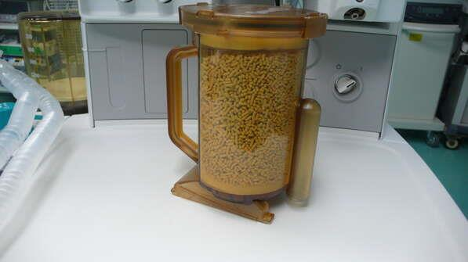

Slide 75
PaCO₂↑至 90-120mmHg
→CO₂麻醉→苏醒延迟、术后昏迷。
（PaCO₂↑→脑血流↑→脑水肿抽搐→昏迷 ）。

Slide 76
★低K+血症：
血K⁺＜3mmol/L，酸中毒
→呼吸肌麻痹.
★输液逾量：大量晶体→血浆胶渗压↓
→ 肺间质水肿
→呼吸功能严重受损
→缺O₂、CO₂蓄积。
★手术并发症:
肾、肾上腺、肝、胸手术
→气胸、肺萎缩→通气功能受损.
★严重代酸: 呼吸中枢明显抑制.

Slide 77
◆ 术中发生严重并发症：
★ 大量失血.
★ 严重心律失常 长时间低BP.
★ 急性心梗
★ 颅内动脉瘤破裂
脑出血 →ICP↑.
脑栓塞

Slide 78
◆ 术中低体温:
◆ 术前有脑血管疾患:
脑栓塞、脑出血、CO中毒。

Slide 79
治疗
◆ 首先考虑麻醉药的作用: 对因处理。
◆ 根据SpO₂、P_{ET}CO₂、
血气、电解质及肌松情况 ：对因处理。

Slide 80
★ 低O₂血症→改善缺O_{2。}
★ PETCO₂、PaCO₂↑
→加大通气量。
★ PETCO₂、PaCO₂↓↓
→确保SpO₂、PaO₂正常情况下
采取窒息治疗。
(窒息治疗时：PaO₂≮70mmHg，
SpO₂≮93%)

Slide 81
★ 严重低K⁺：
ECG及血K⁺监测下尽快补K⁺，
血K⁺达3mmol/L→减慢补K⁺速度.
ECG T波高耸→示血K⁺达最高限度6.5mmol/L
→立即停止补K⁺)

Slide 82
◆ 严重代谢性酸中毒：纠酸：NaHCO_{3。}
◆ 脑水肿、颅高压者：脱水治疗，降ICP。
◆ 低体温者:升高体温。
◆ 术中长期低血压者：
维持良好BP、SpO₂96%以上。
血糖:4.5～6.6mmol/L。
◆ 原来并存脑疾患者：麻醉药用量应↓。

Slide 83
咳 嗽
不良影响：
★ IAP↑↑： 内脏膨出,伤口裂开.
★ ICP↑↑： 脑出血或脑疝.
★ BP↑↑ ： 伤口渗血↑、心衰等.

Slide 84
诱发原因：
★ 巴比妥类药→副交感紧张度↑。
★ 冷的挥发性麻醉药刺激。
★ 浅全麻下插管。
★ 吸痰时刺激气管粘膜。
★ 胃内容物误吸→诱发剧咳。

Slide 85
防治：
全麻插管前给足量肌松药。
用带气囊导管。
胃肠减压等。

Slide 86
术后呕吐
原因：
★ 麻醉药作用: 吸入全麻药：乙醚等.
静脉麻醉药：氯胺酮等.
★ 手术种类影响:胃肠道手术：胃肠粘膜水肿、
胃肠蠕动↓或消失→胃潴留.
★ 病人情况: 术前饱胃、幽门梗阻、
高位肠梗阻、外伤焦虑、胃管.

Slide 87
不良影响：
★ 加剧伤口痛、使缝合伤口裂开.
★ 呕吐误吸或窒息.
★ 水、电、酸碱失衡: 术后频繁呕吐
→大量胃肠液丢失
→K⁺、HCO₃－丢失.

Slide 88
防治：
★ 术前饱胃及幽门梗阻者
→麻醉前胃排空(胃肠减压管).
★ 适量止呕药.

Slide 89
恶性高热
异常高热：
是指由某些麻醉药激发的
全身肌肉强烈收缩、
并发体温急剧↑
及进行性循环衰竭的
代谢亢进现象.

Slide 90
发生率1/1.6万～10万,
病死率达73%.
发生机制尚不完全清楚，
多有恶性高热家族史、
肌肉细胞存在遗传生理缺陷.

Slide 91
诱因：
卤族类吸入麻醉药、
琥珀酰胆碱、
利多卡因、 布比卡因.

Slide 92
临床特征：
◆ 术前体温正常,
吸入卤族麻醉药
或静注琥珀酰胆碱后
→体温↑↑43℃,
皮肤潮红，心动过速,
气促、发绀.
◆ 全身肌肉强烈收缩,
角弓反张,
肌松药不能使强直减轻，
反而使强直加重.

Slide 93
◆ 急性循环衰竭：
BP↓↓,室性心律失常，肺水肿。
◆ CPK↑↑,肌红蛋白尿，尿少，高钾血症。
◆ 离体肌肉碎片放入halothane、
scoline、kcl液中，呈收缩反应。
◆ PaCO₂↑↑,PH ↓, HCO₃⁻↓：

Slide 94
治疗：
● 立即停止麻醉和手术,纯氧过度通气。
● 迅速物理降温，直至体温38℃为止。
● 给 NaHCO₃ 2～4mmol/kg 纠酸
及缓解高血K⁺症。
● 立即 iv 丹曲林1-2mg/ kg，
总量可达10mg/kg,
直至肌肉强烈收缩消失、高热下降为止。

Slide 95
● 10u常规胰岛素+50% GS 50ml
→缓解高K⁺血症。
● iv 甘露醇 0.5g/kg
或速尿1mg/kg，使尿量2ml/kg·h
→防肌红蛋白尿。
● iv皮质激素：
缓解肌强直及降低体温。
● ICU监测治疗。

Slide 96
思考题：
1. 支气管痉挛怎样处理？
2. 如何预防反流与误吸？
3. 术中低血压的原因有哪些？
4. 如何预防麻醉期间的心肌缺血？
5. CO2蓄积有何危害？
6. 恶性高热有何特点？

Slide 97


谢 谢

